Slide 1

Pertemuan ke-3:
Sistem Koordinat Kartesius (Titik Koordinat, Jarak Antar Titik, Kemiringan/Gradien)
KALKULUS I
Dosen Pengampu:
Megawati Ulfah, S.Pd., M.Pd.
Teknik Informatika – S1
Fakultas Teknik
Universitas Pelita Bangsa

Slide 2

PERSAMAAN GARIS LURUS

Slide 3
MATERI
PENGERTIAN PERSAMAAN GARIS LURUS
GRAFIK PERSAMAAN GARIS LURUS
GRADIEN GARIS LURUS
MENENTUKAN PERSAMAAN GARIS

Slide 4
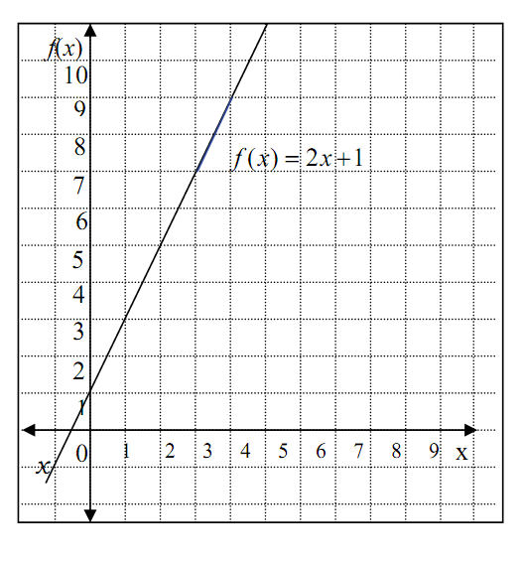
PENGERTIAN PERSAMAAN GARIS LURUS
Perhatikan grafik dari fungsi f(x)= 2x + 1 dalam Koordinat Cartesius di bawah ini.
Gambar 1
Sumbu mendatar disebut sumbu x dan sumbu tegak disebut sumbu f(x). Apabila fungsi di atas dituliskan dalam bentuk y = 2x + 1, maka sumbu tegak pada grafik disebut sumbu y. Dengan demikian y = f(x). Karena grafik dari fungsi f(x) = 2x + 1 atau y = 2x + 1 berupa garis lurus, maka bentuk y = 2x + 1 disebut persamaan garis lurus. Bentuk umum persamaan garis lurus dapat dinyatakan dalam dua bentuk berikut ini :

Slide 5
a. Bentuk Eksplisit
Bentuk umum persamaan garis lurus dapat dituliskan sebagai y = mx + c, dengan x dan y variabel atau peubah, m dan c konstanta. Bentuk persamaan tersebut dinamakan bentuk eksplisit. Dalam hal ini m sering dinamakan koefisien arah atau gradien dari garis lurus. Sehingga untuk garis yang persamaannya y = 2x + 1 mempunyai gradien m = 2.
b. Bentuk Implisit
Persamaan y = 2x + 1 dapat diubah ke bentuk lain yaitu 2x – y + 1 = 0. Sehingga bentuk umum yang lain untuk persamaan garis lurus dapat dituliskan sebagai Ax + By + C = 0, dengan x dan y peubah serta A, B, dan C konstanta. Bentuk tersebut dinamakan bentuk implisit.
PENGERTIAN PERSAMAAN GARIS LURUS

Slide 6
GRAFIK PERSAMAAN GARIS LURUS
Contoh 1.1
Gambarlah grafik persamaan garis lurus y = 2x - 4
Penyelesaian :
Persamaan y = 2x - 4
Jika x = 0 maka y = -4, titiknya adalah (0,-4)
Jika x = 3 maka y = 2, titiknya adalah (3,2).
Tabel pasangan berurutan adalah :
y = 2x -4
x = 0 y = 2(0)-4
y = 0 – 4
y = -4
X | 0 | 3
y | -4 | 2
Titik (x,y) | (0, -4) | (3, 2)

Slide 7
GRAFIK PERSAMAAN GARIS LURUS
Gambar grafiknya sebagai berikut :
Untuk mempermudah menggambar grafik persamaan garis lurus selain mencari dua titik sembarang yang memenuhi persamaan, dapat pula diambil dua titik yang merupakan titik potong grafik dengan sumbu x dan titik potong dengan sumbu y, sebagai berikut :
Contoh 1.2
Gambarlah grafik persamaan garis lurus
y = x + 4.
Penyelesaian
Persamaan y = x + 4.
Titik potong dengan sumbu y, yaitu jika x = 0 maka y = 4, titiknya adalah (0,4)
Titik potong dengan sumbu x, yaitu jika y = 0 Gambar 1.1 maka x = -4, titiknya adalah (-4,0).
Tabel pasangan berurutannya adalah:
 |  |  |  | y
 |  |  |  | 2
 |  |  |  | 1
-4 | -3 | -2 | -1 | 0 | 1 | 2 | 3 | 4 | x
 |  |  |  | -1
 |  |  |  | -2
 |  |  |  | -3
 |  |  |  | -4
y = 2x-4
(3,2)
(0,-4)

Slide 8
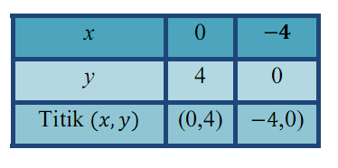
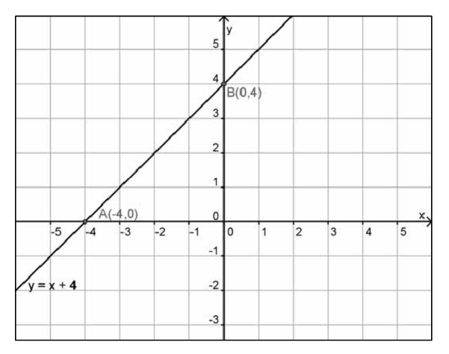
GRAFIK PERSAMAAN GARIS LURUS
Tabel pasangan berurutannya adalah:
Gambar grafiknya sebagai berikut :
Gambar 1.2

Slide 9
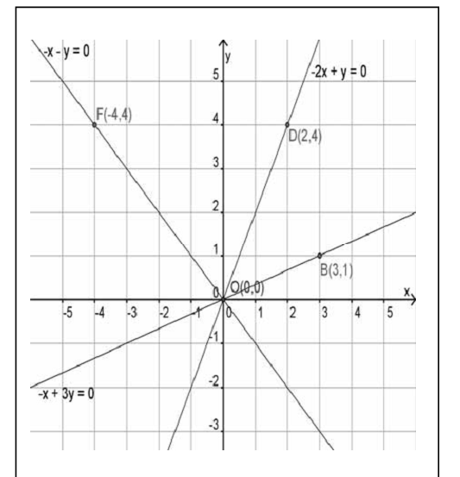
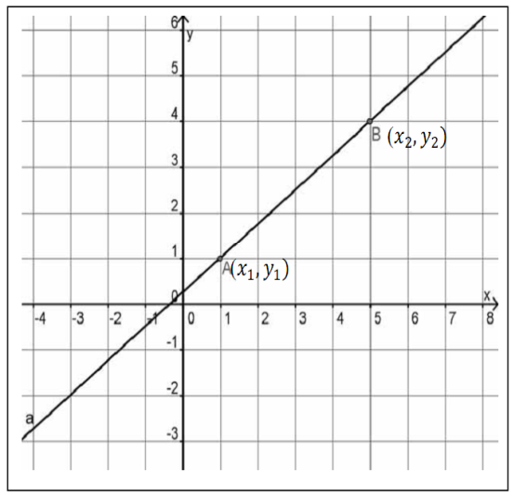
GRADIEN GARIS LURUS
Gambar 1.3 tersebut memuat beberapa garis lurus yang melalui titik pangkal koordinat. Jika kita perhatikan garis-garis tersebut mempunyai kemiringan atau kecondongan. Kemiringan dari suatu garis lurus disebut gradien dari garis lurus tersebut.
Menentukan Gradien garis Lurus
Karena suatu garis lurus dapat ditentukan melalui dua titik, maka untuk menentukan gradien suatu garis lurus dapat ditentukan melalui dua titik. Misal titik A(x1, y1) dan B(x2 , y2 ) terletak pada suatu garis a, untuk menentukan gradien garis a terlebih dahulu ditentukan komponen x (perubahan nilai x) dan komponen y (perubahan nilai
y) dari titik A(x1, y1) dan titik B(x2 , y2 ).
Perhatikan Gambar 1.4 berikut :
Garis a melalui dua titik A(x₁, y₁) dan B(x₂ , y₂ ), sehingga komponen y pada garis a adalah y₂ - y₁ dan komponen x pada garis a adalah x₂ ₋ x₁.
Gambar 1.3
Gambar 1.4

Slide 10
GRADIEN GARIS LURUS
Dengan demikian gradien garis lurus yang melalui titik A(x₁, y₁) dan B(x₂ , y₂ ) adalah: m_{a =} ∆y/∆x. ∆y = y2 – y1 dan ∆x = x2- x1. Dengan demikian jika diketahui dua titik pada bidang koordinat maka dapat dicari gradien dari garis lurus yang melalui dua titik tersebut.
Contoh Soal :
Tentukan gradien garis yang melalui titik A(-4, 5) dan B(2, -3)
Penyelesaian :
Gradien garis yang melalui titik A(-4, 5) dan B(2, -3) adalah
m_{AB} = yB – yA / xB – xA
= -3 – 5 / 2 – (-4)
= (-8) / (2 + 4)
= -8 / 6
= - 4/3

Slide 11
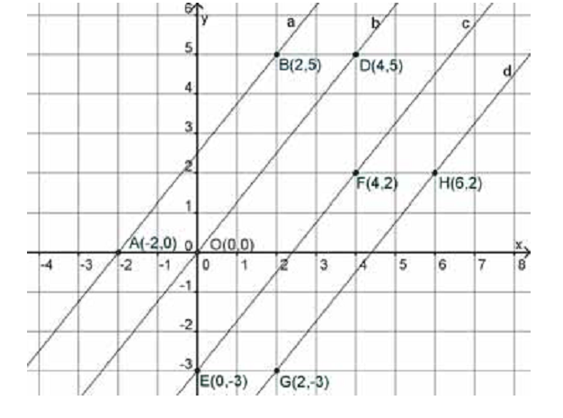





GRADIEN GARIS LURUS
Gradien Garis Lurus yang Saling Sejajar
Perhatikan garis-garis a, b, c dan d dalam Gambar 1.5
Disamping !
Garis a, b, c dan d adalah garis-garis yang saling sejajar.
Untuk menentukan gradien dari masing-masing garis
tersebut dapat dipilih dua buah titik yang terletak pada
masing-masing garis dan yang diketahui koordinatnya.
Setelah dipilih dua titik pada masing-masing garis
tersebut kemudian dihitung gradiennya dengan menggunakan rumus gradien garis yang melalui dua titik.
Gradien garis a adalah
Gradien garis c adalah :
Gradien garis b adalah
Gradien garis d adalah :
Setelah dihitung gradien dari garis-garis a, b, c dan d ternyata sama yaitu 5/4.
Gambar 1.5
Dengan demikian dapat diambil kesimpulan bahwa
“Garis-garis yang sejajar mempunyai gradien yang sama”

Slide 12
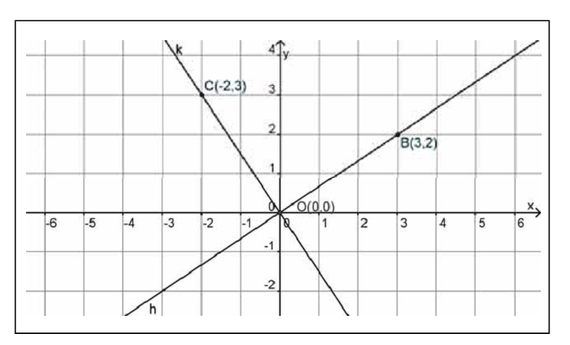



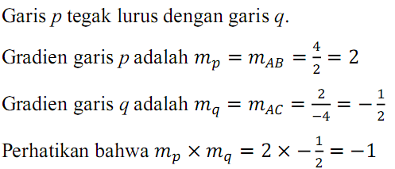
GRADIEN GARIS LURUS
Dari gambar disamping Garis h tegak lurus dengan garis k.
Gradien garis h adalah
Gradien garis k adalah
Perhatikan bahwa
m1 x m2 = -1
Gambar 1.6
Contoh soal :
Garis p dan garis q saling tegak lurus. Garis p memotong titik A(2,1) dan B(4,5), garis q memotong titik A(2,1) dan C(-2,3). Berapakah gradien kedua garis yang saling tegak lurus?
Penyelesaian :
Dengan demikian
“Hasil kali gradien garis-garis yang saling tegak lurus adalah -1”

Slide 13
MENENTUKAN PERSAMAAN GARIS
1.Menentukan Persamaan Garis yang Melalui Sebuah Titik (a,b) dengan Gradien m
Bentuk umum dari persamaan garis, yaitu y = mx + c. Untuk menentukan persamaan garis yang melalui titik (a, b) dengan gradien m, substitusikan x = a dan y = b pada persamaan garis y = mx + c sehingga diperoleh: b = ma + c atau c = b – m. Langkah selanjutnya adalah mensubstitusikan nilai c pada persamaan awal, yaitu y = mx + c sehingga diperoleh:
y = mx + (b – ma)
⇔ y – b = mx – ma
⇔ y – b = m(x – a)
Jadi, persamaan garis yang melalui titk (a, b) dengan gradien m adalah y – b = m(x – a).
Contoh Soal :
Tentukan persamaan garis yang melalui titik (-4, 5) dengan gradien 2!
Penyelesaian:
a = –4; b = 5; m = 2
y – b = m(x – a)
y – 5 = 2(x – (–4))
y – 5 = 2(x + 4)
y – 5 = 2x + 8
y = 2x + 13

Slide 14


MENENTUKAN PERSAMAAN GARIS
2.Menentukan Persamaan Garis yang Melalui Titik (x1, y1) dan (x2, y2)
Cara mencari gradien apabila diketahui dua buah titik, misalkan (x1, y1) dan (x2, y2)! Gradien garis yang melalui titik tersebut adalah
m ₌ atau m ₌
Dengan menggunakan rumus pada bagian sebelumnya kalian akan peroleh persamaan garis berikut :
y – y1 = (x – x1) atau y – y2 = (x – x2) dimana x1 ≠ x2.
Contoh Soal :
Tentukan persamaan garis yang melalui titik (3, 5) dan (-2, 4)!
Penyelesaian:
x1 = 3; y1 = 5; x2 = –2; y2 = 4;
y – y1 = (x – x1)
y – 5 = ( 4-5 / -2 -3 ) (x – 3)
y – 5 = 1/5 (x – 3 )
y – 5 = 1/5 x – 3/5
y = 1/5 x – 22/5

Slide 15
MENENTUKAN PERSAMAAN GARIS
3.Menentukan Persamaan Garis yang Sejajar Dengan Garis Lain dan Melalui Sebuah Titik
Hal pertama yang harus dilakukan sebelum menentukan persamaan garis yang sejajar dengan garis lain dan melalui sebuah titik adalah menentukan gradien garis-garis sejajar tersebut. Garis h memiliki persamaan y = mx + c. Garis k sejajar dengan garis h dan melalui titik (a,b) sehingga gradien garis k (m_{k}) sama dengan gradien garis h (m_{h}), yaitu m. Ingat bahwa gradien garis yang sejajar adalah sama! Berdasarkan rumus sebelumnya, kita peroleh persamaan garis k adalah y – b = m(x – a). Jadi, persamaan garis yang sejajar dengan garis y = mx + c dan melalui titik (a, b) adalah y– b = m(x – a).
Contoh Soal :
Tentukan persamaan garis yang melalui titik (3, 5) dan sejajar garis y = 2x – 4!
Penyelesaian:
Gradien garis y = 2x – 4 adalah m = 2. Persamaan garis yang melalui titik (3, 5) dan sejajar garis y = 2x – 4 adalah:
y– b = m(x – a)
⇔ y – 5 = 2(x – 3)
⇔ y – 5 = 2x – 6
⇔ y = 2x – 1
a = 3, b = 5
y = mx + c
y = 2x – 4

Slide 16
MENENTUKAN PERSAMAAN GARIS
4.Menentukan Persamaan Garis yang Tegak Lurus Dengan Garis Lain dan Melalui Sebuah Titik
Gradien dua buah garis yang saling tegak lurus jika diketahui persamaan garis q adalah y = mx + c dan garis p tegak lurus garis q dan melalui titik (a,b) adalah y – b = – 1/m (x – a)
Contoh Soal :
Tentukan persamaan garis yang melalui titik (-2, 4) dan tegak lurus garis y = 2x – 4!
Penyelesaian:
Gradien garis y = 2x – 4 adalah m = 2. Persamaan garis yang melalui titik (-2, 4) dan tegak lurus garis y = 2x – 4 adalah:
y – b = – 1/m (x – a)
y – 4 = – 1/2 (x – (–2))
y – 4 = – 1/2 (x + 2)
y – 4 = – 1/2 x – 1
y = – 1/2 x + 3
Jadi, persamaan garis yang melalui titik (-2, 4) dan tegak lurus garis y = 2x – 4 adalah y = – 1/2 x + 3.

Slide 17
SOAL LATIHAN
Soal Latihan !
Latihan 1!
Nyatakan persamaan garis berikut ke dalam bentuk y = mx + c!
a. 2x – 5y = 7
b. 5x + 3y = –15
c. –3x + 6y = 8
d. –5x + 4y = –10
Latihan 2 !
Gambarlah grafik dari persamaan berikut !
a. y = 2x + 3
b. y = x – 5
c. y = 3x – 6
d. y = x + 2
e. y = 5x + 1

Slide 18
SOAL LATIHAN
Latihan 3 !
Tentukan gradien dari garis berikut!
a. (2, 4) dan (5, 8)
b. (-1, 3) dan (3, -5)
c. (1, 3) dan (6, 2)
d. (-5, 4) dan (1, -2)
Latihan 4 !
Tentukan gradien garis a yang sejajar dengan garis y = 5x + 7.
Persamaan garis a adalah y = 5x – 2. Jika garis b diketahui tegak lurus garis a, tentukan gradien garis b!
Garis g memiliki persamaan 2x + 3y – 6 = 0 dan garis h memiliki persamaan 3x – 2y + 2 = 0. Selidikilah apakah garis g tegak lurus pada garis h?
Diketahui garis g melalui titik (-1,5) dan titik (2,-4) dan garis h melalui titik (3,-2) dan (6,-1). Selidiki apakah garis g tegak lurus garis h!

Slide 19
SOAL LATIHAN
Latihan 5 !
Tentukan persamaan garis yang melalui titik-titik dan memiliki gradien berikut ini!
(3, 6), gradien 3
(-4, 2), gradien 2
(5, -1), gradien 2
(-2, -5), gradien 4
(1, 3), gradien 3/2

Slide 20
Terima kasih atas perhatiannya

Slide 21
Sekian...
Hatur nuhun…. ☺☺☺
Wassalamu’alaikum Wr. Wb.

Slide 22


Terima Kasih
Megawati Ulfah, S.Pd., M.Pd.
Email: megawati.ulfah@pelitabangsa.ac.id

